Slide 1










Slide 2
Taller IV. Educación y promoción (cultura de la movilidad-conceptos)

Slide 3

Contenido
Encuesta de percepción
Objetivo
¿Quiénes participamos?
Mecánica del taller
Educación y promoción (cultura de la movilidad-conceptos).
Construcción de una conciencia urbana-ambiental.
Participación Ciudadana.
Cambio Cultural y Vinculación Social.
Educación Formal vs Educación Informal.
Proceso de Aprendizaje.
Ciclistas, Técnicos y Políticos.
Las campañas de comunicación y socialización
Diseño conjunto
Conclusiones
Encuesta de satisfacción

Slide 4

Liga encuesta

Slide 5
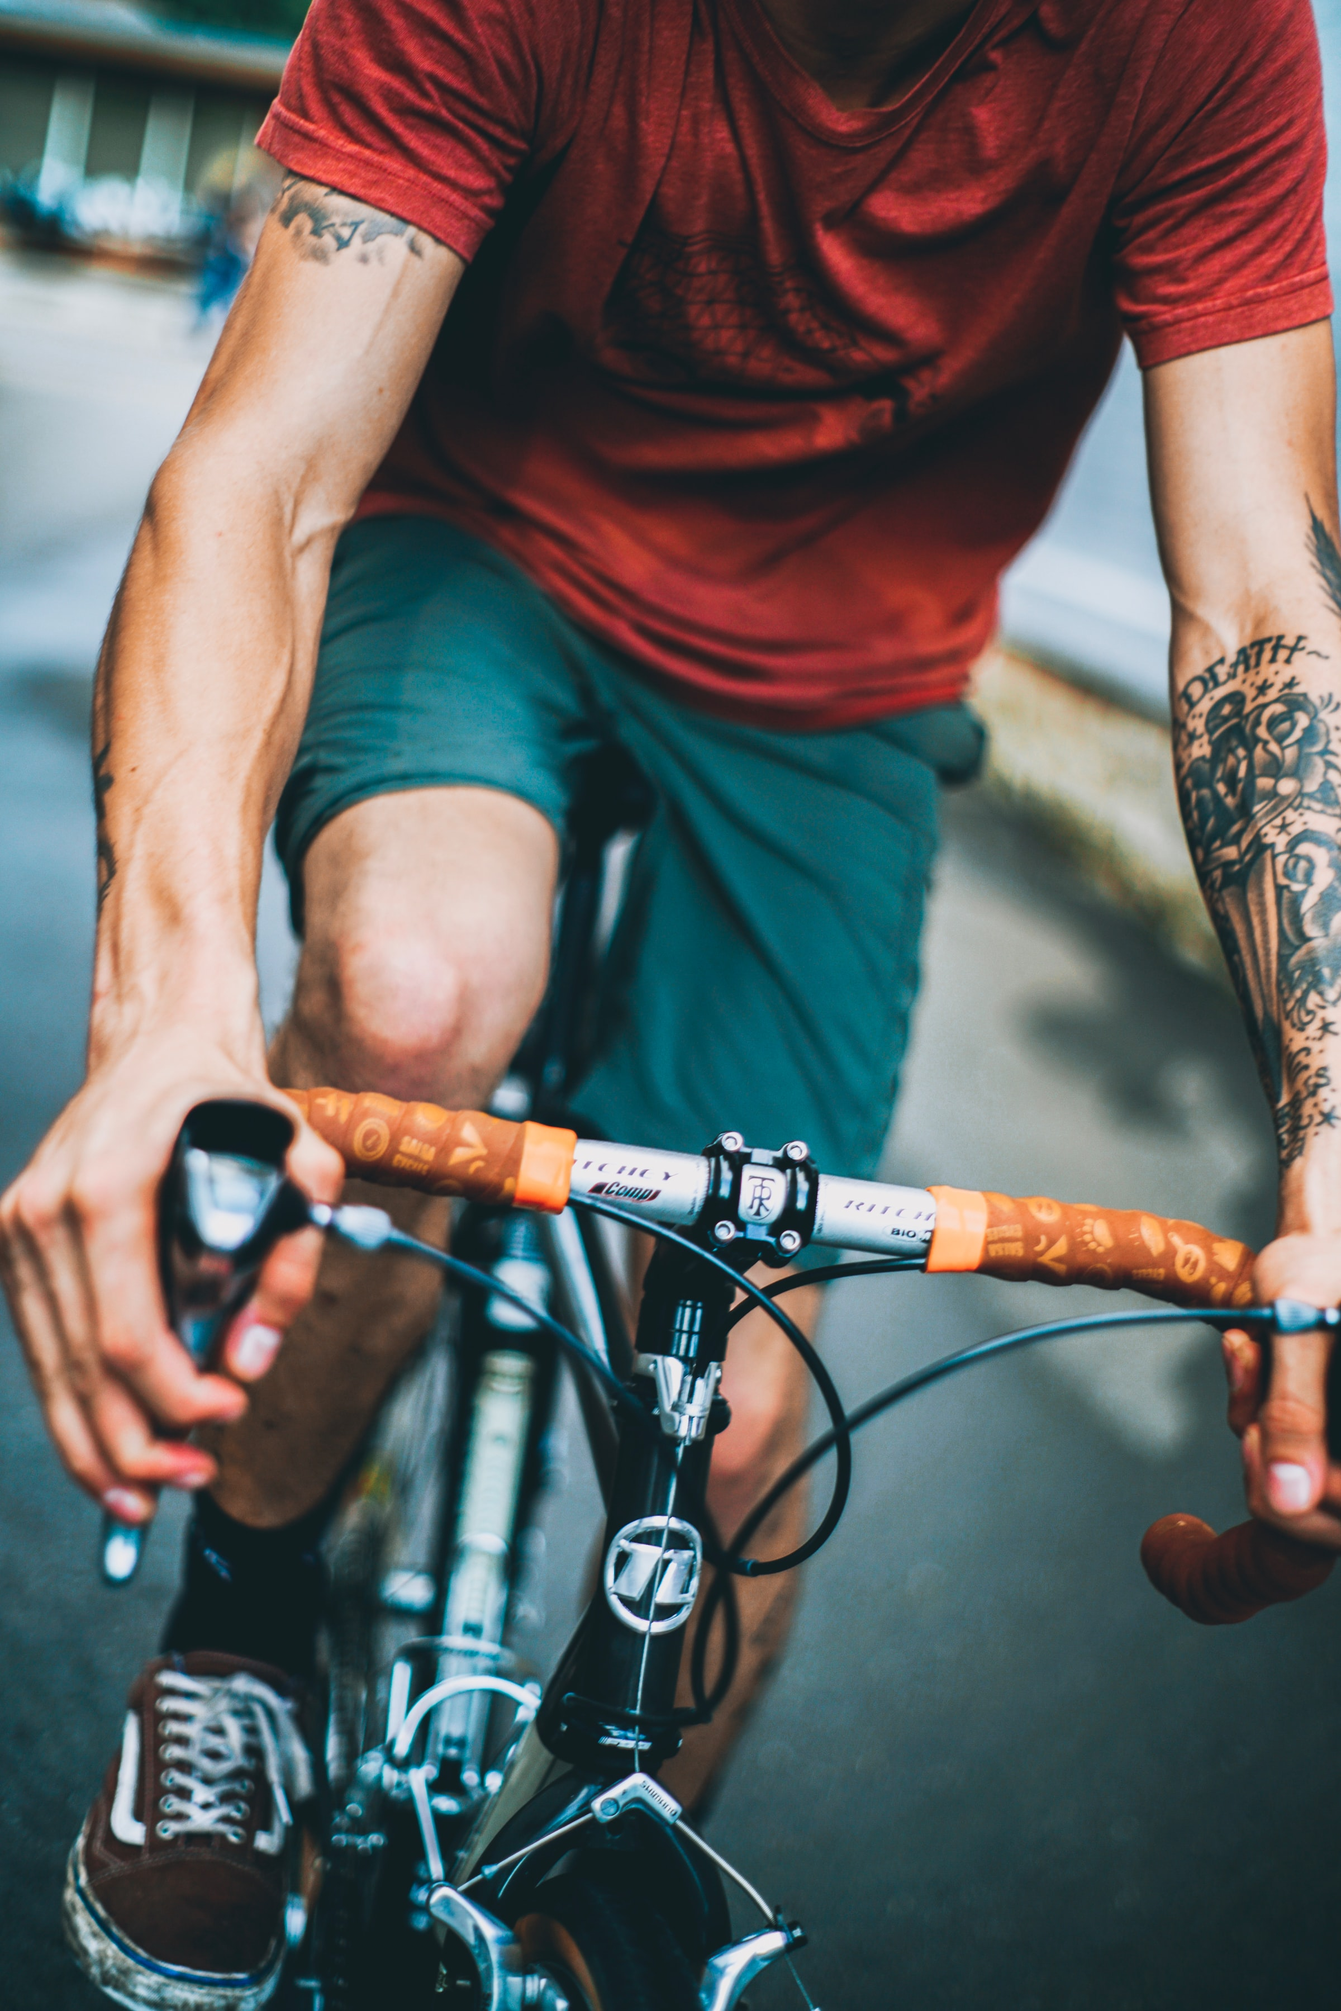
Objetivo
Analizar los procesos de educación y comunicación como un impulso para el uso de la bicicleta y los espacios comunitarios (ciclovías, parques, biciestacionamientos) ampliando y reforzando la comprensión del problema de movilidad. Primero, se cubrirán los principios básicos para una estrategia educativa-promocional; segundo, se tratarán las acciones de educación, el proceso de aprendizaje y, tercero, se comprenderán las acciones de promoción, ejemplos de éstas y cómo llevarlas a cabo. .

Slide 6

¿Quiénes participamos?

Slide 7
Mecánica del Taller
Participación activa
Micrófonos silenciados mientras alguien usa la voz
Respeto, tolerancia y focalización
ABC

Slide 8
Educación y promoción (cultura de la movilidad-conceptos)

Slide 9

Educación y Promoción.

Slide 10


Construcción de una conciencia urbana-ambiental.
La conciencia urbana-ambiental es un proceso que implica cambios estructurales en las instituciones y en los valores y pautas de conducta social. La construcción de ciudades con este enfoque se orienta a la conformación de sitios habitables, seguros, justos, de socialización, que preserven sus características culturales y ambientales y permitan el desarrollo del ser humano, sin comprometer el medio ambiente de las generaciones futuras. Debe proveer elementos para efectuar un acceso más equitativo, igualitario y democrático a la riqueza natural o socialmente generada, así como generar por la vía institucional, educativa y moral, una mentalidad y una sensibilidad social para pensar a la naturaleza como un valor en sí mismo.

Slide 11
Participación Ciudadana.
Con la participación ciudadana se logra que la población se involucre en los proyectos propuestos por el gobierno, al externar la problemática en movilidad existente en su colonia, además de dar posibles soluciones. Se observa que si se es capaz de escuchar y reconocer la capacidad de iniciativa de la población, probablemente se alcanzarán mejores acuerdos entre sociedad y autoridades.

Slide 12
Cambio Cultural y Vinculación Social.
Al tomar en cuenta las modalidades de movilidad urbana, involucrando la vinculación social, se promueve la accesibilidad a una movilidad sustentable de una manera eficiente y equitativa en recursos, logrando una habitabilidad que beneficie a la sociedad. Así mismo la cultura es una profunda estrategia de transformación y promoción urbana.

Slide 13
Educación Formal vs Educación Informal.
La educación formal es aquella estructurada jerárquicamente, ordenada de manera cronológica dentro del sistema educativo. Incluye, además, los programas o cursos destinados a una formación técnica y profesional.
La educación informal es el proceso vital en que, cada individuo, adquiere actitudes, valores, habilidades y conocimientos. Lo hace a través de la experiencia diaria y de las influencias o recursos de su entorno, que incluye desde familia o amigos hasta los medios de comunicación.
La educación informal no sustituye a la formal, clave y troncal para el crecimiento de la persona, pero la complementa al cubrir necesidades o aspectos a los que la institución reglada no llega.

Slide 14
Proceso de Aprendizaje.
El proceso de aprendizaje hace referencia a aquel proceso en el que se van adquiriendo una serie de conocimientos y habilidades tras haber vivido u observado una serie de experiencias previas.
Los procesos de aprendizaje pueden darse en el entorno educativo y fuera de este. En definitiva, es un proceso interno en el que se asimilan los conceptos que se van conociendo, y la manera en la que se valoran y posteriormente se ponen en práctica.

Slide 15
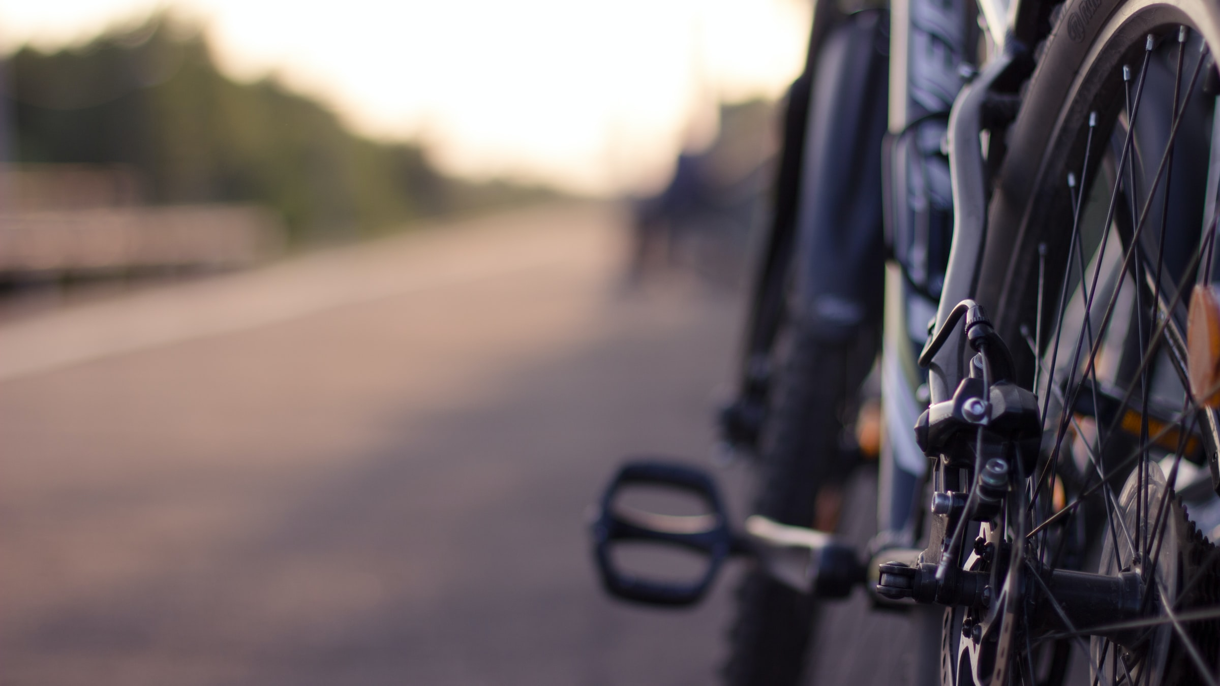
Ciclistas, Técnicos y Políticos.
La propuesta es realizar un encuentro técnico sobre movilidad y ciclismo urbano, involucrando a organizaciones de la sociedad civil, politicos y ciudadanos que usen la bicileta como medio de transporte habitual, y que de esto se derive un intercambio de experiencias que sumen al proyecto de un mejor entorno urbano y social.

Slide 16
Diseño conjunto

Slide 17
Liga encuesta

Slide 18

Las campañas de comunicación y socialización.
Campañas de comunicación y socialización.
Definición de público objetivo.
Construcción de mensajes y mejores prácticas de promoción y socialización.
Los días sin auto y recorridos ciclistas.

Slide 19
Ronda final
Mensaje de cierre

Slide 20
Fuentes
Lezama, J. L. (2006, 12 septiembre). Medio ambiente y sustentabilidad urbana. SciELO. http://www.scielo.org.mx/scielo.php?script=sci_arttext&pid=S1405-74252006000300007
Kuri, R. P. (2009, 8 marzo). La ciudad y los nuevos procesos urbanos. SCIELO. http://www.scielo.org.mx/scielo.php?script=sci_arttext&pid=S2007-81102009000100008
Team, D. (2018, 18 septiembre). Qué es la educación no formal y por qué es importante. Dothegap / Sube tu experiencia. Descubre otras afines. Conecta. https://dothegap.com/blog/que-es-la-educacion-no-formal-y-por-que-es-importante/
Gil, H. (2016, 19 abril). Política y bicicletas para la ciudad feliz. Híbridos y Eléctricos. https://www.hibridosyelectricos.com/articulo/bicicletas-electrica/politica-y-bicicletas-ciudad-feliz/20160308193754011325.html
Peiró, R. (2020, 3 noviembre). Proceso de aprendizaje. Economipedia. https://economipedia.com/definiciones/proceso-de-aprendizaje.html

Slide 21




